Slide 1
Использование многофункциональных развивающих игр с целью формирования сенсорных и речевых процессов
Детские игры

Slide 2
Игра – это наиболее доступный для детей вид деятельности, способ переработки полученных из окружающего мира впечатлений. В игре ярко проявляются особенности мышления и воображения ребенка, его эмоциональность, активность, развивающаяся потребность в общении
Работа с детьми с Задержкой психического развития показывает, как сложно удержать внимание ребенка. Все дети разные – одни чрезмерно подвижные, другие малоактивные, но и тем и другим свойственна быстрая утомляемость. Поэтому и возникает необходимость поиска путей решения, которые будут совершенствовать развивающую работу с детьми. Дидактические развивающие игры являются ценным средством воспитания сенсорной активности детей, помогают ребенку узнать, как устроен окружающий мир и расширить его кругозор.
Развития внимания, памяти, мыслительной деятельности ребенка дошкольного возраста – важнейшая составная часть его общего психического развития. В свою очередь, речевая деятельность формируется и функционирует в тесной связи со всеми психическими процессами в сенсорной, интеллектуальной сферах.
Под сенсорным развитием ребенка понимают его восприятия, а также формирование устойчивых представлений о внешних свойствах предметов (цвете, форме, величине, положении в пространстве и т.д.). Итогом сенсорного развития дошкольника является овладение сенсорными эталонами, имеющими определенные речевые обозначения.
Основываясь на небольшом личном опыте работы с детьми с особенностями развития, я пришла к выводу, что развивающие пособия, созданные своими руками, оказываются наиболее любимыми и привлекательными у детей.

Slide 3
«Умная гусеница»
Данное пособие может быть широко использовано в образовательном процессе для:
-развития мелкой моторики кистей и пальцев рук;
-ознакомления детей с основными геометрическими фигурами;
-изучения детьми основных цветов (синего, красного, зеленого, желтого);
-развития познавательных процессов: восприятия, памяти, внимания, воображения;
-развития счетных навыков;
-развития умения выполнять задание по заданной схеме; развития связной речи.
- вызвать чувство радости, удовлетворения от достижения цели.
Данное пособие можно использовать на занятиях (подгрупповых, индивидуальных) и в самостоятельной деятельности детей. Пособие включает в себя 4 игры.
Игра № 1 «Собери гусеницу»
Детям предлагают собрать такую гусеницу, какая изображена на карточке. Играя,ребенок осваивает виды соединения: учится застегивать пуговицы, прикреплять предметы на липучку. Во время выполнения этих действий у ребенка развивается мелкая моторика, восприятия цвета, формы, счетный навык.

Slide 4
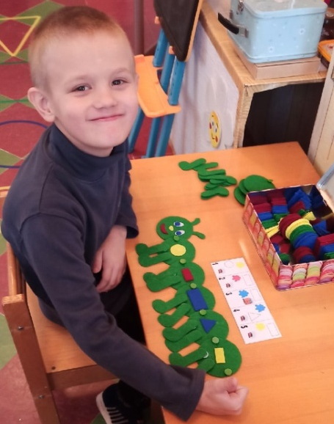
«Умная гусеница»
Игра № 4
«Ожерелье»
Игра № 4 «Ожерелье» - эта игра похожа на логическую игру с блоками Дьенеша.
Цель игры: Умение читать схему; закрепление навыков порядкового счета; развитие внимания и логического мышления.
В этой игре детям предлагается собрать ожерелье для гусеницы. Для этого нужно правильно расшифровать символы и украсить нашу гусеницу красивым Ожерельем.
Игра № 4 «Ожерелье» - эта игра похожа на логическую игру с блоками Дьенеша.
Цель игры: Умение читать схему; закрепление навыков порядкового счета; развитие внимания и логического мышления.
В этой игре детям предлагается собрать ожерелье для гусеницы. Для этого нужно правильно расшифровать символы и украсить нашу гусеницу красивым Ожерельем.
Игра № 2 «Укрась гусеницу»
В игре № 2 «Укрась гусеницу» задания усложняются. Здесь детям предлагаются карточки с изображенными на них геометрическими фигурами. Когда дети хорошо усвоят данные понятия, им можно задавать устные аналогичные задания уже без наглядной инструкции.Пример: «Укрась гусеницу синими квадратами»
Игра № 3 «Запомни и повтори», которая направлена на развитие памяти и внимания детей. Педагог предъявляет детям карточки-образцы для запоминания на несколько секунд. Дети запоминают порядок расположения фигур на образце, их цвет. Когда карточки переворачиваются, ребята выкладывают такой же рисунок на своем пособии по памяти, после чего он сравнивает свой выполненный вариант с образцом.

Slide 5
«Вязанные яблочки»
Цель: формировать представление об основных цветах; закрепить умение находить и распределять предметы по цвету и величине; развивать речь, моторику рук.
«Большие и маленькие яблоки»
«Найди для яблочка корзинку»
«Чередование яблок»

Slide 6
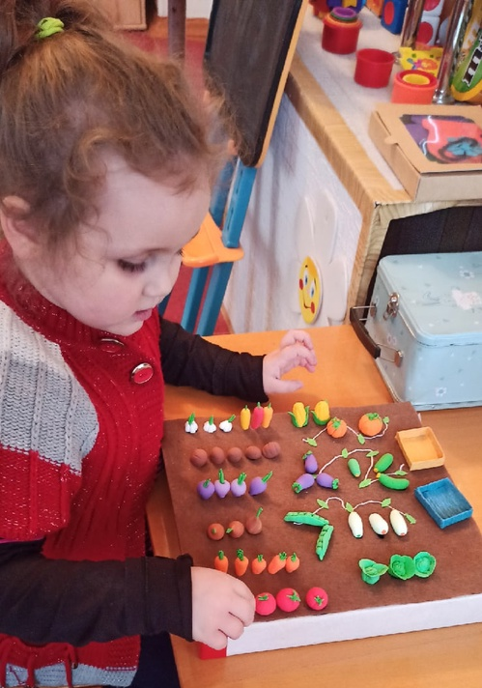
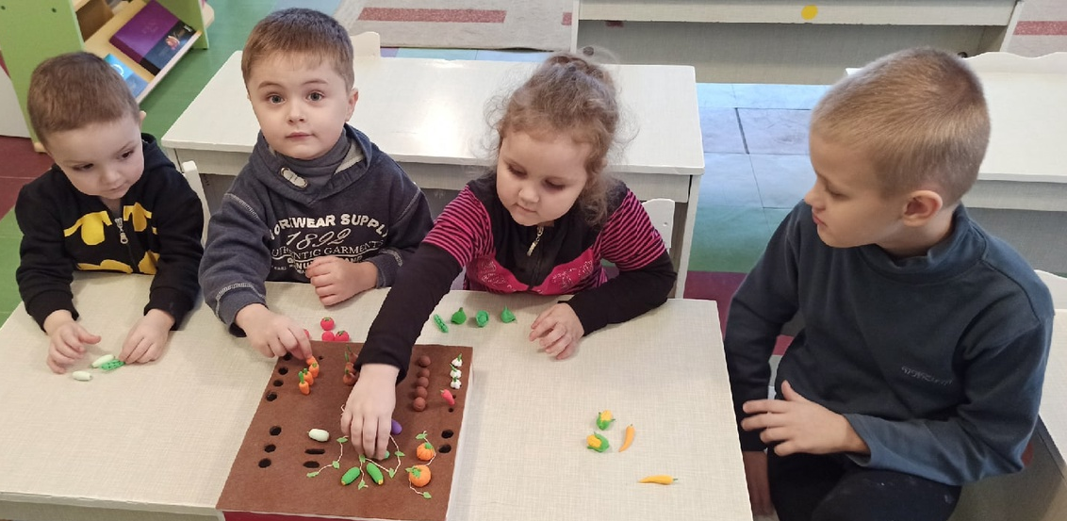
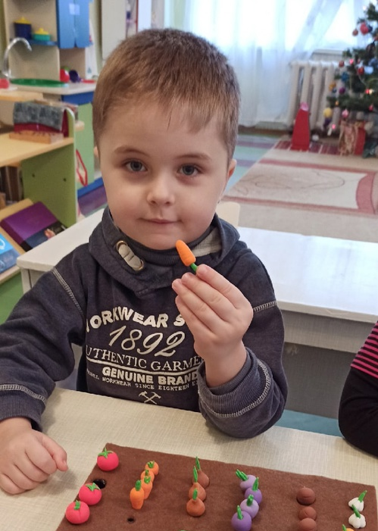
«Огород»
«Разноцветные овощи»
Цель: познакомить и закрепить знания детей об овощах и месте их роста; учить различать овощи по форме и цвету; обогащать словарный запас.
С помощью данного пособия можно проводить с детьми в различные игры, такие как:
дети должны разместить на грядке овощи определенного цвета
«Сбор урожая»
детям предлагается поочередно снимать с грядок овощ и назвать и описать его, например: помидор – круглый красный).
можно предложить ребенку отгадать загадки об овощах. А отгадки он выбирает сам и размещает овощ в корзинку
«Отгадай что это?»

Slide 7
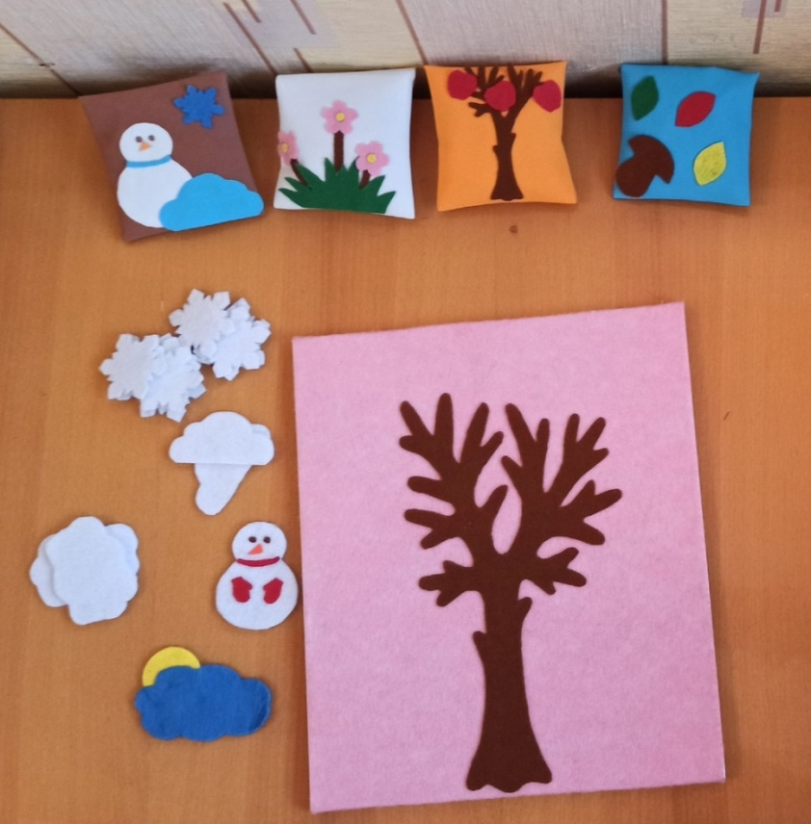
«Времена года»
Дидактическое пособие основанное на использовании данного дерева, может включать в себя:
- ознакомление с сезонными явлениями и изменениями происходящие в природе в разные сезоны года;
- расширение и обогащение словаря детей;
- ориентирование в пространстве: вверху-внизу, слева-справа, под-над;
- формирование элементарных математических представлений: различие понятий много, один.
- ознакомление детей с цветом, формой.

Slide 8
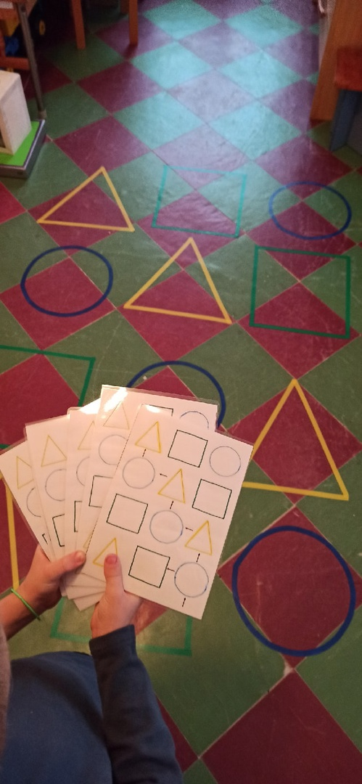
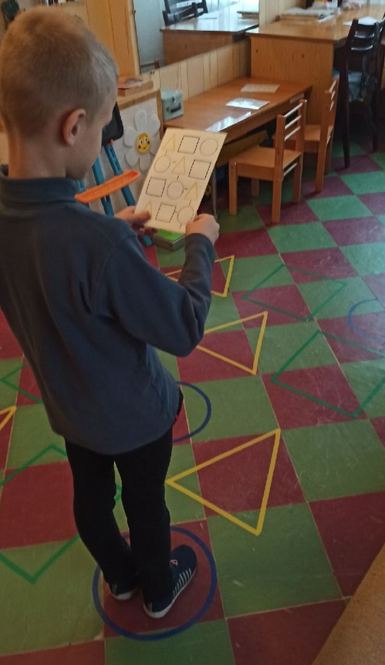
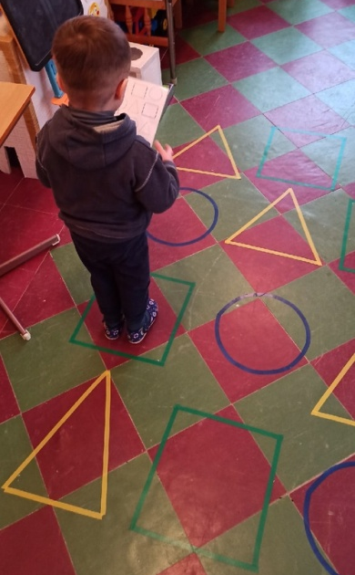
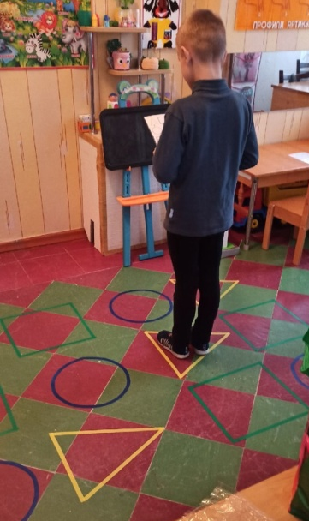
«Весёлый лабиринт»
Данная игра направлена на развитие зрительного внимания, ориентировки в пространстве, знания цветов и геометрических фигур.
На полу расположены разноцветные геометрические фигуры. Ребенку предлагается карточка, где расположены стрелки с определенным направлением.

Slide 9
Таким образом, используемые в коррекционной работе данные дидактические пособия способствуют обеспечению развития моторных, речевых, познавательных, сенсорных умений, которые благотворно влияют на развитие ребенка.
СПАСИБО
за
внимание

